Slide 1
Área Académica: Expresión Gráfica
Tema: Líneas
Profesor: L.D.G. Nathaly Alfaro Flores Periodo: Enero – Junio 2016

Slide 2
Tema: Líneas
Abstract: The different types of lines used in the study design and its meaning of each
Keywords: lines

Slide 3
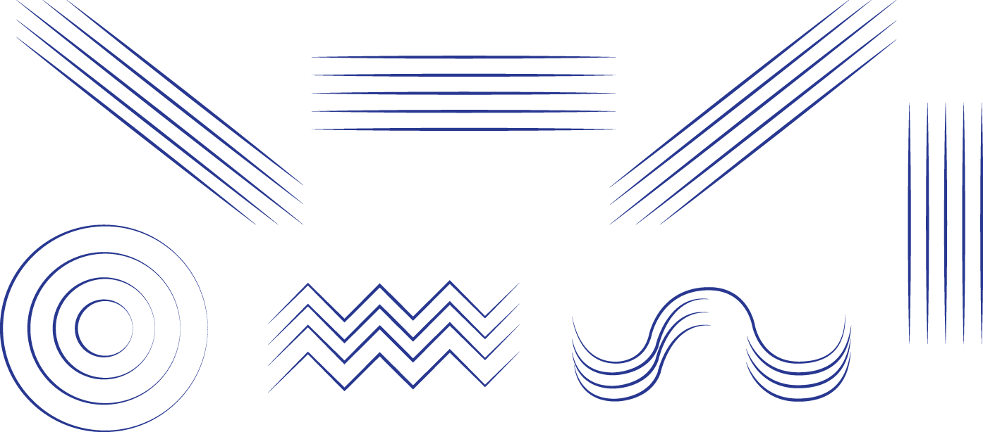
_________________________
La línea puede definirse como una sucesión ininterrumpida de puntos. En tanto más unidos se hallen más concreción proporcionan a la línea.
_________________________

Slide 4
Las principales funciones plásticas de la línea son: - Crear sentidos (vectores) direccionales, trazados básicos para organizar la composición. - Aportar profundidad a la composición, sobre todo en representaciones planas y perspectivas - Separar planos y organizar el espacio. - Dar volumen a los objetos bidimensionales. - Representar tanto la forma como la estructura de un objeto.

Slide 5
Tipos de LINEAS
RECTA: tienen uniformidad, continuidad.
Horizontal: Define el camino hacia el punto mas corto. Significado: Vida, apoyo, seguridad, espiritualidad y equilibrio.
Vertical: sugiere elevación; movimiento ascendiente Significado: Elegancia, fuerza, quietud, serenidad, ascendencia.

Slide 6
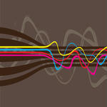
Inclinada: Parece que esta a punto de caer. Significado: Caída, inestabilidad, inseguridad, tensión, desequilibrio.
CURVA: Tienen forma de onda, la mas libre y dinámica de todas.
Ondulada Significado: Dinamismo, movimiento y suavidad
Espiral

Slide 7
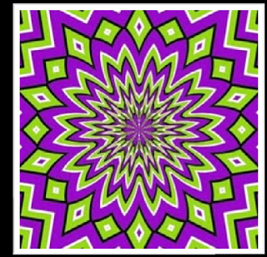
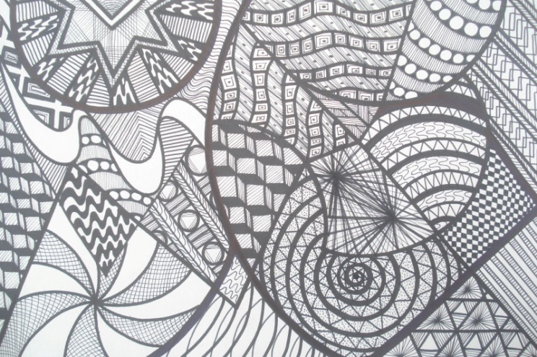
QUEBRADA: formada por segmentos de rectas concatenados. Significado: Ruptura, peligro y capricho.
MIXTA: Combinación de rectas y curvas. Significado: Cambios bruscos y capricho.

Slide 8
http://www.aloj.us.es/galba/DIGITAL/CUATRIMESTRE_II/IMAGEN-PAGINA/2elementos1a.htm
http://apreciaciondelarte-ugto.blogspot.mx/2009/04/la-linea.html

